Slide 1
「一例一休」對施工成本
之衝擊分析與因應
中國工程師學會
Chinese Institute of Engineers (CIE)
楊登任
中興工程顧問股份有限公司
法務室主任
106年4月14日
1

Slide 2
簡報大綱
壹、勞基法修正概要
貳、可能影響
參、業界反應
肆、主管機關發布原則
伍、建議

Slide 3
壹、勞基法修正概要(1/5)
一、平日加班費：(未修正)
勞基法第24條：如雇主有使勞工每日工作時間超過8小時者，或每週工作超過40小時者，應依法給付加班費，其標準為：
延長工作時間在2小時以內者，按平日每小時工資額加給3分之1以上。
再延長工作時間在2小時以內者，按平日每小時工資額加給3分之2以上。

Slide 4
壹、勞基法修正概要(2/5)
二、休息日加班費：(修正)
勞基法第24條第2項、第3項：雇主使勞工於第36條所定休息日工作時，應依法給付加班費，其標準為：
工作時間在2小時以內者，按平日每小時工資額另再加給1又1/3以上。
工作2小時後再繼續工作者，按平日每小時工資額另再加給1又2/3以上。
休息日之工作時間及工資之計算，4小時以內者，以4小時計；逾4小時至8小時以內者，以8小時計；逾8小時至12小時以內者，以12小時計。

Slide 5
壹、勞基法修正概要(3/5)
三、一例一休(修正)
勞基法第36條：勞工每7日中應有2日之休息，其中1日為例假，1日為休息日。
四、特別休假未修畢(修正)
勞基法第38條第4項：勞工之特別休假，因年度終結或契約終止而未休之日數，雇主應發給工資 。

Slide 6
壹、勞基法修正概要(4/5)
五、特休假調整：勞基法第38條
特休日數 年資 | 修法前 | 修法後
6 個月至未滿 1 年 | 0 | 3
1 年 | 7 | 7
2 年 | 7 | 10
3 年 | 10 | 14
4 年 | 10 | 14
5 年 | 14 | 15
6 年 | 14 | 15
7年 | 14 | 15

Slide 7
壹、勞基法修正概要(3/3)
六、國定假日及特別休假加班費：(未修正)
勞基法第39條規定：雇主經徵得勞工同意於休假日（國定假日或特別休假）工作者，工資應加倍發給。所稱加倍發給，係指假日當日工資照給外，再加發1日工資。
七、例假日加班費：(未修正)
勞基法第40條：非天災、事變或突發事件，雇主不得使勞工於「例假日」出勤。若因有使勞工出勤者，該日應加倍給薪，並應給予勞工事後補假休息。

Slide 8
貳、可能影響
一、休息日加班費
以月薪36K，時薪150元，週一至週五工作八小時計
注意：休息日Line員工
一字千金
休息日加班費時數 | 修法前加班費累計 | 修法後加班費累計
第一小時 | 50元 | 900元
第二小時 | 100元 | 900元
第三小時 | 200元 | 900元
第四小時 | 300元 | 900元
第五小時 | 400元 | 1900元
第六小時 | 500元 | 1900元
第七小時 | 600元 | 1900元
第八小時 | 700元 | 1900元
第九小時 | 950元 | 3500元
第十小時 | 1200元 | 3500元
第十一小時 | 1450元 | 3500元
第十二小時 | 1700元 | 3500元

Slide 9
貳、可能影響
二、其他可能影響?
物價調整?
特別休假未修畢之折算工資?
無法中斷工項(如連續壁灌漿、連續壁、潛盾)，例假日增加人力?
特別休假過去以協商為原則，修法後以勞工指定為原則，影響排程?
兩週84小時→兩週80小時(並非本次修法)
工作日及例假日加班(本次修法未修正)

Slide 10
參、業界反應
一、營造業：
營造公會認為之增加成本(1/3)

Slide 11
參、業界反應
營造公會認為之增加成本(2/3)
按勞動部標準，人力成本佔發包工程費之25%
人力成本增加率：
1.修法前：正常工時二週84小時，另為趕工需要其餘1.5日之週六以加班費支付勞工實際支付之薪資與加班費合計：14日＋1.5日＝15.5日。
2.修法後：正常工時二週80小時，另為趕工需要其餘2.0日之週六以加班費支付勞工實際支付之薪資與加班費合計：14日＋1.583日×2＝17.167日。
3.基本工資：自106年1月1日由每月20008元調升為每月21009元合併計算機本工資之調漲與勞基法修法所致工時縮短及加班費率調整人力成本增加率為：（21009元÷2008元）×（17.167日÷15.5日）＝1.1629（即人力成本增加率為16.29%

Slide 12
參、業界反應
營造公會認為之增加成本(2/3)
建請補償各工程增加成本金額之統一公式
1.總工程費中人力成本比例：25%（按勞動部標準）
2.總工程費增加率：
25%（總工程費中人力成本比例）*16.29%（人力成本增加率）＝4.07%

Slide 13
參、業界反應
二、工程技術顧問業(資料來源：臺灣世曦)
假日人力：工期為日曆天，休假日配合承包商輪值執行監造業務。
成本分析：計算每增加1個人值班4、8及12小時所增加成本費用
說明：
監造人力若配合承包商休假日輪值，每留守1人工作8小時計算，相當每年需增加1.73人月
約為14%
工作 時數 | 修法前 | 修法後 | 修法前後 價差 | 1人每月 增加成本 | 1人每年 增加成本
 | 休假日本薪 額外工資 | 休假日本薪 額外工資
4 | 516 | 1548 | 1032 | 4,128 | 53,664
8 | 1204 | 3268 | 2064 | 8,256 | 107,328
12 | 2924 | 6020 | 3096 | 12,384 | 160,992

Slide 14
參、業界反應
二、工程技術顧問業
項次 | 項 目 | 概估增加比率
1 | 休息日加班費增加 | 3.5 %
2 | 因例假日不得加班所新增人力需求 | 2.2 %
3 | 特別休假時數增加 | 4.2 %
4 | 特別休假未休畢折算工資
5 | 勞/健/退(級距調整) | 0.7 %
合 計 |  | 10.6 %

Slide 15
肆、主管機關發布原則
一、機關履約中工程因應一百零五年十二月勞動基準法部分條文修正法案之處理原則
主要內容：
適用範圍：105年12月20日以前廠商投標之工程，105年12月23日以後仍在施工尚未竣工者，不包括因可歸責於廠商之原因而延期致尚未竣工之情形。
展延工期：為避免勞工於休息日出勤致增加雇主成本及落實週休二日政策，明定105年12月23日以後之剩餘工期，每14日展延1日。
補償管理費：展延工期後，營造廠商管理工地之費用隨之增加，以原契約總價2.5%及展延日數占原工期比率計算，補償廠商管理費用。

Slide 16
肆、主管機關發布原則
主要內容：
工期未展延之工程核實給付增加之費用：未辦理展延工期之契約（例如機關必須依原訂期程使用採購標的，無法辦理展延），由廠商提出因一例一休新制影響致須增加之費用及計算方式，由機關核實給付。
契約雙方得另行協議處理方式：雙方依個案特性認為不適宜依本處理原則辦理者，得另行協議之。
物價調整約定：契約未訂物價調整約定或已約定不隨物價調整工程款者，雙方得協議增訂。
採購審查小組機制：機關可成立採購審查小組，加速協助審查展延工期及增加給付費用事項。

Slide 17
肆、主管機關發布原則
主要內容：
協處平台：各部會、直轄市及縣(市)政府得成立協處平台，協助處理本機關及所屬(轄)機關採購審查小組無法解決之爭議。
工程技術服務契約準用本處理原則：與工程契約特性相近部分，比照辦理；與工程案件特性不同部分，得另行協議。
機關仍應督促廠商儘速完成履約，以利國家公共建設之順利推動。

Slide 18
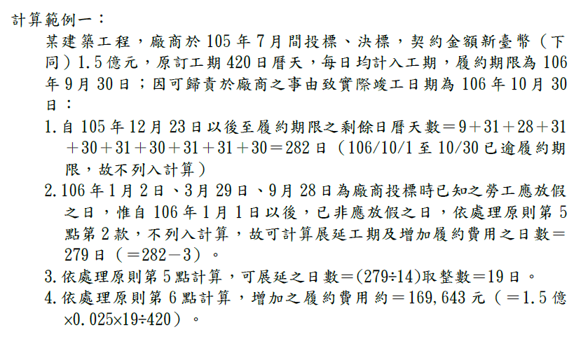
肆、主管機關發布原則
二、案例(一)展延工期

Slide 19
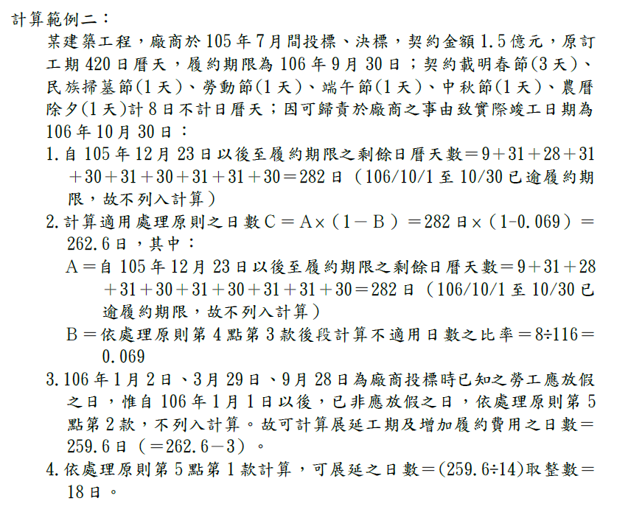
肆、主管機關發布原則
二、案例(二)工程費用

Slide 20
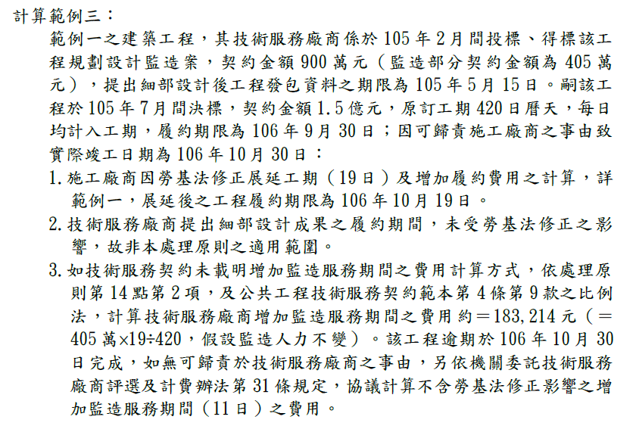
肆、主管機關發布原則
二、案例(三)技術服務

Slide 21
肆、主管機關發布原則
三、與想像差距之原因
工程會理由：
營造業工種繁多，並非所有工種人員均長期於工地施工；由不同工班輪流施作或運用彈性工時制度，尚非契約或法令不許；其從業人員包括分包廠商負責人、部分工時或無固定雇主勞工等因素，訂約廠商未必每七天均會增加一天之人力成本。
依行政院主計總處「薪資及生產力統計資料查詢系統」查詢結果計算，105年「營造業」受僱員工每月平均加班工時為4.8小時(0.6日)、「建築、工程服務及技術檢測、分析服務業」受僱員工每月平均加班工時為5.8小時(約0.73日)，惟加班工時無法區分平常日及休息日加班之比率。如每月展延工期一天，每展延逾五天工期須再加給二天，爰平均而言，每月展延1.4日工期尚屬合理。

Slide 22
肆、主管機關發布原則
三、與想像差距之原因
工程會理由：
勞基法修正後，勞工每年應放假之假日（俗稱國定假日）減少七天，而勞工特休假增加一至四天（例如年資半年以上未滿一年及二年以上未滿三年者增加三天、三年以上未滿五年者增加四天、五年以上未滿十年者增加一天），且未休完特休須結算工資。但勞工增加之特休日少於減少之國定假日，雇主未因此增加給付工資。

Slide 23
伍、建議
依循處理原則第八點，契約雙方依在建工程個案特性認為不適宜依前三點辦理者，得自行協議處理方式。
方向：工程會處理原則未考慮事項
保留休息日加班費證據(雇用證明、出勤證明、加班費給付證明)
特休假增加之人力增加計算說明
未修畢特休假給付費用證明
雙週84小時之計算說明(非本次修正範圍)
注意爭取費用與爭議處理成本之平衡

